Slide 1
The Challenges of Engaging Higher Education Students in the Virtual Classroom
Sofia Martuscelli MediaTouch 2000 s.martuscelli@mediatouch.it

Slide 2
Coinvolgere gli studenti online: una vera sfida
Covid-19: l’apprendimento a distanza e sincrono diventano la nostra nuova realtà
Classi online → basta davvero passare solo su Google Meet o Zoom?
Tecniche di apprendimento tradizionali → non efficacy online
Sofia Martuscelli

Slide 3
Apprendimento sincrono online: perché il coinvolgimento degli studenti è cruciale
Table 1 – Top Faculty Priorities in Planning for the Fall Term 2021 from “The Ultimate Guide in Engaging Student in the Virtual Classroom” by Class Technologies Inc.
Sofia Martuscelli

Slide 4
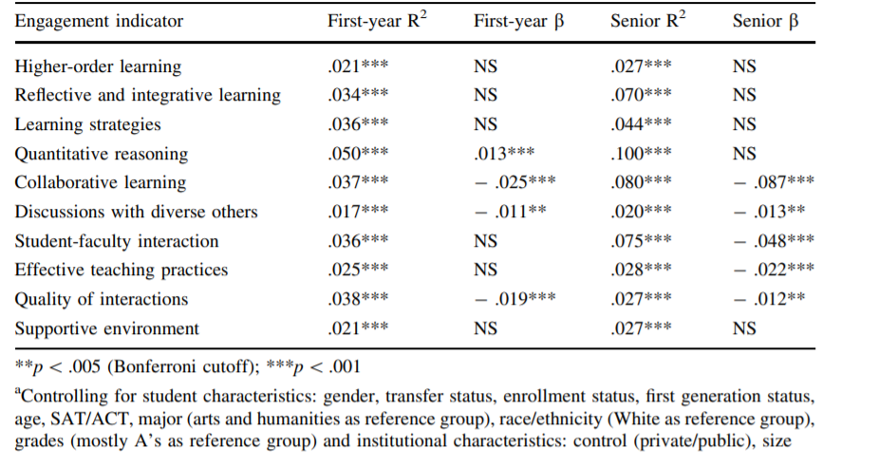
Più corsi online = più coinvolgimento
Table 2 – Dumford and Miller
Sofia Martuscelli

Slide 5
Un ambiente di apprendimento online coinvolgente: l’efficacia di Moodle
“Purtroppo per molte scuole e università che non hanno mai curato la loro formazione online finora, questo è stato un cambiamento enorme. Hanno fatto un salto nel buio. Il loro primo istinto è stato quello di replicare una classe, quindi la videoconferenza è parsa la soluzione ideale. Ma poi molti si sono resi conto che questo non era sufficiente, che non si può gestire la formazione di centinaia, migliaia ma anche solo venti studenti puramente in videoconferenza. Sono necessari altri strumenti per gestire compiti, valutazioni e attività didattiche… Ci sono tanti elementi necessari per creare un’ottima esperienza di apprendimento. Questo è ciò che ho visto nell’ultimo anno” – Martin Dougiamas, Fondatore e CEO di Moodle
Sofia Martuscelli

Slide 6
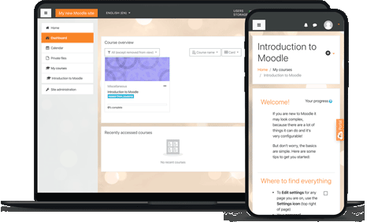
Il segreto dell’apprendimento: il coinvolgimento
“It takes engagement to actually learn. You have to actually do things with your body to express your learning. Our brains work well if we are engaged, and we need to do more to achieve that goal” – Martin Dougiamas, Fondatore e CEO di Moodle
Caratteristiche estramemente coinvolgenti di Moodle:
Forum
Workshop
Sofia Martuscelli

Slide 7
Class: la nuova frontiera dell’aula virtuale
Class è basato su Zoom
Implementa l’esperienza delle lezioni online rendendole il più coinvolgenti ed interattive possibili per i discenti
Sofia Martuscelli

Slide 8
I vantaggi di integrare Moodle in Class
LTI integration di Moodle in Class senza dover mai lasciare la piattaforma
Si possono:
lanciare quiz e test
importare voti
proctoring durante gli esami
Sofia Martuscelli

Slide 9
Conclusioni
Obiettivo primario dell'apprendimento online e di Moodle → dare a più studenti possibili accesso ad un’istruzione completa e coinvolgente
Class + Moodle = importante risorsa per raggiungere ali livelli di insegnamento e apprendimento
Sofia Martuscelli

Slide 10
See you in Moodle & Class!
Sofia Martuscelli

